Slide 1
00
CHAPTER
리눅스 프로그래밍

Slide 2
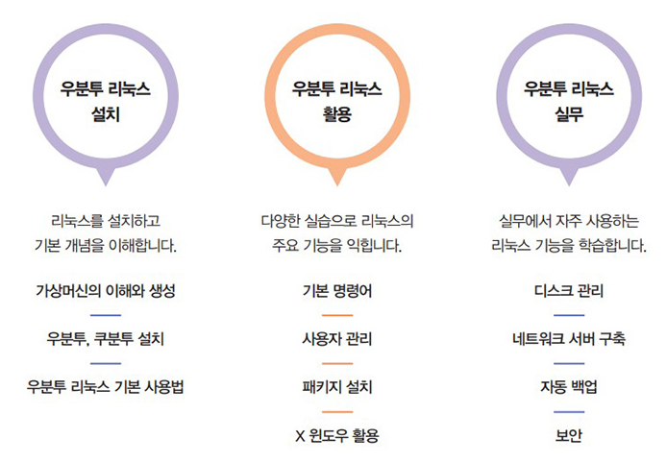
전체 구성

Slide 3
강의 계획표
 | 주제
1 | 리눅스와 가상머신 개념 소개, VMware 설치
2 | 리눅스 설치 (1)
3 | 리눅스 설치 (2), 리눅스 기초 사용법
4 | 기본 명령어 다루기, 시스템 설정
5 | 사용자와 파일 관리
6 | 프로그램과 설치 패키지 명령어 다루기, 응급 복구 실습
7 | 쉘 프로그래밍
8 | 원격 접속 서버
9 | 웹 서버와 FTP서버
10 | WAS 개념, WAS에 App deploy
11 | WEB-WAS 연동
12 | 네트워크 기초
13 | NAT 설정
14 | 클라우드

Slide 4
강의 목표
Linux
Ubuntu의 이해
기본 명령어
쉘 프로그래밍
운영 서버 구축
3-tier architecture 구축(Apache, Tomcat, Oracle)
클라우드 환경 세팅
Network
기초 네트워크 이해

Slide 5
01
CHAPTER
리눅스의 개요와 환경 설정

Slide 6
01 리눅스의 개요
02 우분투 리눅스 배포판
03 가상머신의 개요
04 VMware 설치 실습

Slide 7
학습목표
리눅스, 커널, 배포판을 이해한다.
가상머신의 구조를 파악한다.
VMware를 다운로드하여 설치한다.
가상머신을 생성한다.

Slide 8
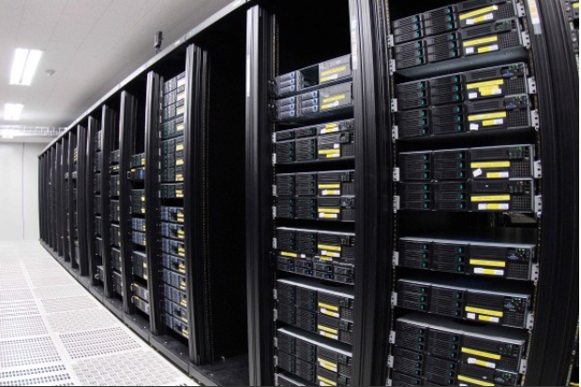
1-1 리눅스의 탄생
유닉스(Unix)
중.대형 서버시스템에서 가장 많이 사용되는 OS
고성능, 고가용성의 운영체제
예_ IBM(AIX), HP(HP-UX), SUN(Soralis)
리눅스(Linux)
1991년 리누스 토발즈(Linus Torvalds)가 중/대형 기종에서만 작동하던 유닉스를 PC에서도 동작할수 있게 만든 OS
특징
프로그램 소스코드를 무료로 공개하여 사용자는 원하는 대로 특정 기능을 추가함
어느 플랫폼에도 포팅이 가능함
현재는 개인 PC, 기업의 중대형 컴퓨터, 임베디드 기기, 모바일 기기에서도 리눅스가 동작

Slide 9
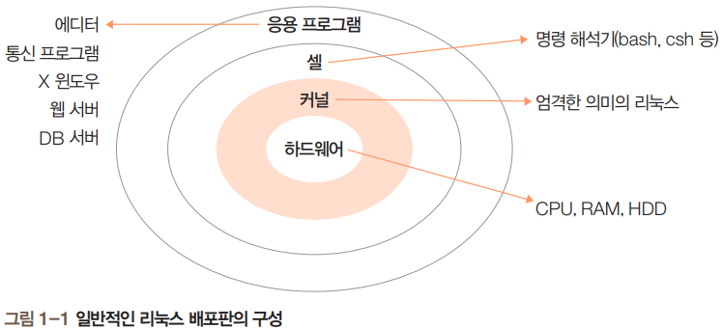
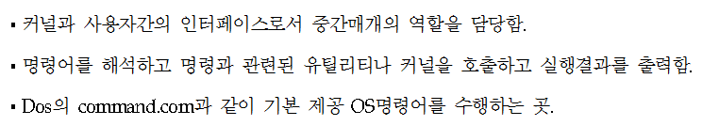
1-1 리눅스의 탄생
리눅스 구성
리누스 토르발스(Linus B. Torvalds)가 1991년에 리눅스 커널(kernel) 0.01 버전을 작성
1992년에 0.02 버전을 내놓으면서 인터넷에 소스코드를 공개, 이것이 리눅스의 시초
통상적인 리눅스는 토르발스가 만든 커널에 컴파일러, 셸, 기타 프로그램이 조합된 배포판
배포판은 전 세계적으로 수백 가지가 넘지만 모두 토르발스가 제작한 커널을 사용하며 대표적인 것이 우분투 리눅스
운영 체제의 핵심
( 보안, 자원관리, 추상화)
<쉘>
Notes:
Shell - 사용자가 shell을 통해서 커널에 명령을 내림.

Slide 10
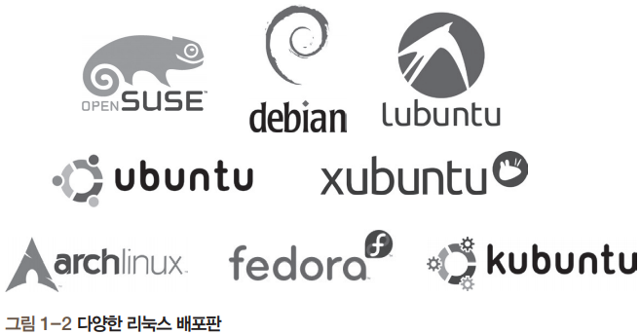
1-2 배포 정책
리눅스는 무상으로 배포 운영
대표적인 리눅스 배포판
유상 배포하는 리눅스
기업의 경우 유지보수와 패키지 추가 지원을 위하여 서비스 비용을 내고 사용
Ex) Redhat linux

Slide 11
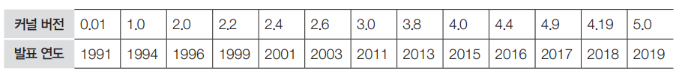
1-3 커널
커널의 구성
안정 버전(stable version): 이미 검증된 개발 완료 코드로 구성
메인라인 버전(mainline version): 토르발스가 개발 중인 버전, 안정 버전이 나오기 전에 추가된 기능을 미리 접하고 싶을 때 사용
프리패치 버전(prepatch version): 안정 버전이 나오기 전에 추가된 기능을 미리 접하고 싶을 때 사용
커널 버전 업그레이드
2019년 5월을 기준으로 안정화된 최신 커널은 5.1.15 버전
파일 이름에 붙은 숫자 5.1.15의 5는 주버전(major version), 1은 부버전(minor version),
15는 패치 버전(patch version)을 의미
배포판에 포함된 기본 커널을 사용자가 직접 최신 커널로 업그레이드할 수 있으며, ‘커널 업그레이드’ 또는 ‘커널 컴파일’이라고 함

Slide 12
2-1 데비안 리눅스와 우분투 리눅스
데비안 리눅스
유명한 리눅스 배포판 중 하나이며 1993년에 이언 머독(Ian Murdock)이 창시한 데비안 프로젝트(Debian Project)에서 제작
데비안 리눅스의 정식 버전은 1996년 1.1 버전(코드명 Buzz)으로 시작, 2019년 10 버전 발표
패키지의 설치와 업그레이드가 상당히 단순하고 apt 프로그램을 이용하여 소프트웨어 설치나 업데이트가 자동으로 진행됨
우분투 리눅스
데비안 리눅스를 기초로 유니티(unity) 데스크톱 환경을 사용하는 리눅스 배포판
첫 버전을 출시한 이후 계속 업그레이드됨, 인기 리눅스 배포판 중 하나
기본적으로 우분투 데스크톱과 우분투 서버를 배포
쿠분투(Kubuntu), 우분투 킬린(Ubuntu Kylin), 루분투(Lubuntu), 주분투(Xubuntu) 등 다양한 배포판 개발, 이를 통틀어 ‘우분투 플레이버스(Ubuntu flavours)’라고 부름

Slide 13
2-2 우분투 18.04 LTS 설치에 필요한 하드웨어
우분투 리눅스 버전 주기
일반 버전은 약 6개월마다, LTS(장기, 5년) 버전은 2년마다 새로운 버전 발표
Ex) 우분투 15.10 - 2015년 10월에 발표한 일반 버전,
우분투 18.04 LTS - 2018년 4월에 발표한 장기 지원 버전
최소 혹은 권장 하드웨어 사양
CPU: 2GB 이상의 듀얼코어 프로세서
하드디스크의 여유 공간: 25GB 이상(추가 설치에 따라서 달라질 수 있음)
메모리: 2GB 이상
그래픽 카드: 1024×768 이상의 해상도 지원

Slide 14

2-3 우분투 18.04 LTS에서 사용되는 주요 패키지
패키지에 대한 세부 내용
우분투 프로젝트 위키 https://wiki.ubuntu.com/BionicBeaver/ReleaseNotes
우분투의 의미와 로고
: ‘Ubuntu’는 남아프리카 어느 부족의 말로, ‘너가 있으니 나도 있다’라는 뜻

Slide 15
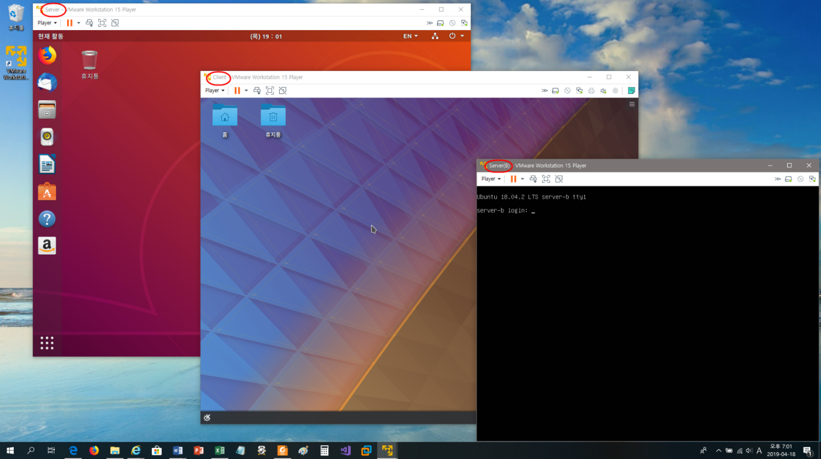
3-1 가상머신의 개념
가상머신
PC 1대만으로 여러 대의 PC를 운영하는 것처럼 만드는 방법
(가상머신 소프트웨어 또는 가상머신 프로그램이라 부름)

Slide 16
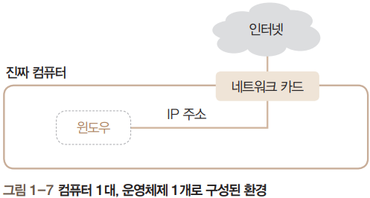
3-2 가상머신 소프트웨어의 개념
가상머신 소프트웨어
컴퓨터에 설치된 운영체제(호스트 OS) 안에 가상의 컴퓨터를 만들고 이 가상의 컴퓨터 안에 또 다른 운영체제(게스트 OS)를 설치·운영할 수 있도록 제작된 소프트웨어
PC에 설치되어 있는 윈도우를 호스트 운영체제(host operating system) 또는 호스트 OS, 가상머신에 설치한 운영체제를 게스트 운영체제(guest operating system) 또는 게스트 OS라고 함
일반적인 환경과의 비교
호스트 컴퓨터에는 윈도우가 설치되어 있고, 기존에 설정된 IP 주소를 이용하여 네트워크 카드를 통해 인터넷에 접속 가능

Slide 17
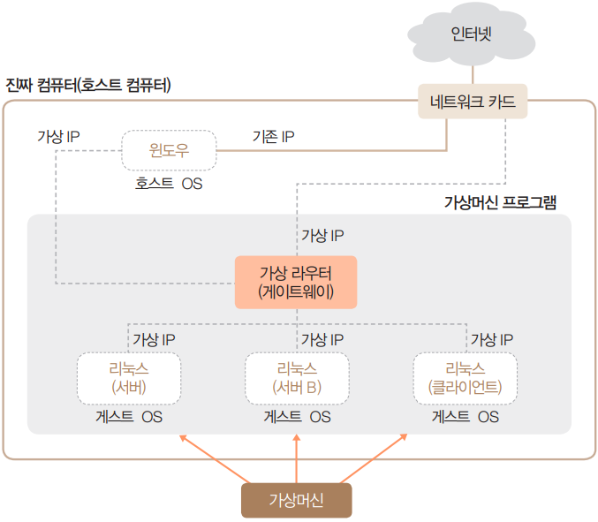
3-2 가상머신 소프트웨어의 개념
가상머신 실습 환경
가상머신(게스트 컴퓨터) 3대를 만들고 리눅스 3대 설치
가상머신 3대에는 가상 IP 주소를 할당하고, 가상 라우터를 통해 가상머신 3대를 하나의 네트워크로 묶어 동일한 네트워크 환경으로 사용
→ 윈도우(호스트 OS) 1대와 리눅스 3대로 이루어진 환경이 만들어짐

Slide 18
3-3 가상머신 사용의 장점
컴퓨터 1대에 실무와 비슷한 네트워크 환경 구성
실무 환경에서 사용되는 각종 리눅스 네트워크 서버 기능을 컴퓨터 1대에 구축 가능
운영체제의 특정 시점을 저장하는 스냅숏 기능
중요한 시점을 저장하는 기능, 필요시 언제든 저장 시점으로 돌아갈 수 있음
여러 개의 하드웨어를 장착하여 테스트 가능
가상머신에서는 사용자가 원하는 용량의 가상 하드디스크를 여러 개 장착 가능
현재 상태를 저장했다 추후에 이어서 작업하게 해주는 Suspend 기능
Suspend(일시 중지) 기능을 이용하면 현재의 가상머신 상태를 그대로 보관하여 우선 종료하고, 추후에 가상머신을 다시 가동하여 Suspend 상태부터 이어서 작업 가능

Slide 19
3-3 가상머신 사용의 장점
가상머신을 사용하기에 적합한 경우
실무와 비슷한 네트워크 환경을 구성하여 여러 대의 서버를 구축하려 할 때
여러 가지 운영체제를 설치하여 학습하려 할 때
새로운 시스템을 도입하기 전에 테스트해보려 할 때

Slide 20
VMWare 설치 하기

Slide 21
VMware로 가상머신 생성하기
처음엔 standalone 하나만 생성
다른 서버들은 추후에 생성
구분 | Standalone | WebServer | WAS
주요 용도 | 단일 통합 동작 | Web server | WAS server
OS종류 | Ubuntu- 64bit
Ubuntu 종류 | Ubuntu Desktop
가상 머신 이름 | Standalone | Webserver | WAS
하드용량 | 20G | 20G | 20G
메모리 | 2G | 2G | 2G
네트워크 유형 | Use network address translation(NAT)

Slide 22
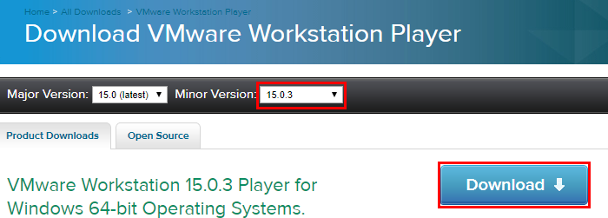
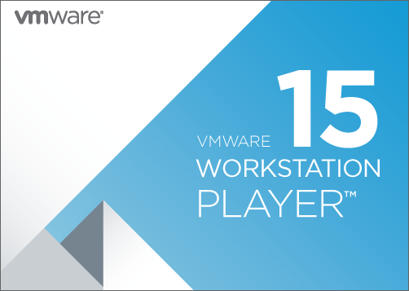
[실습 1-1] VMware Workstation Player 설치하기
1. VMware Workstation Player 다운로드하기
1-1vmware 홈페이지, download,
15.0.3 버전 다운로드 (15 이후 버전이면 상관 없음)
2. 설치 진행하기
2-1 설치 파일 더블클릭

Slide 23
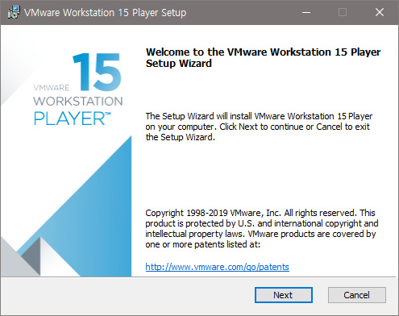
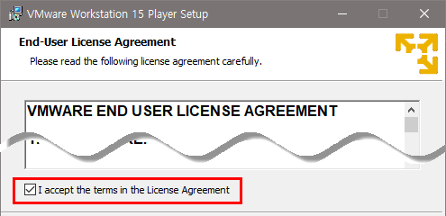
[실습 1-1] VMware Workstation Player 설치하기
2-2 환영 메시지에서 <Next> 클릭
2-3 라이선스 동의 창에서 ‘I accept the terms …’에 체크 표시를 하고 <Next> 클릭

Slide 24
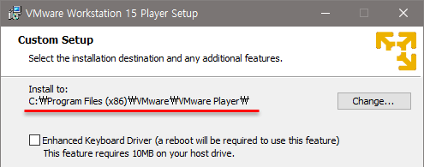
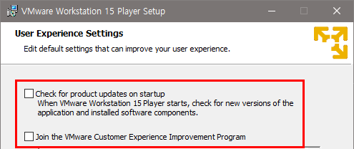
[실습 1-1] VMware Workstation Player 설치하기
2-4 설치 폴더 지정, 기본 설정 그대로 두고 <Next>클릭,
‘Enhanced Keyboard Driver…’에는 체크 표시를 하지 않음
2-5 [User Experience Settings] 창에서는 체크 표시를 모두 없애고 <Next> 클릭

Slide 25
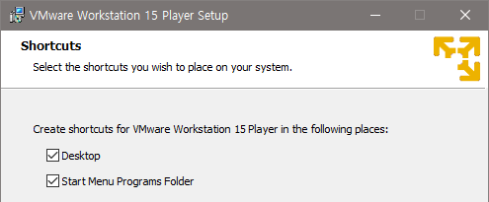
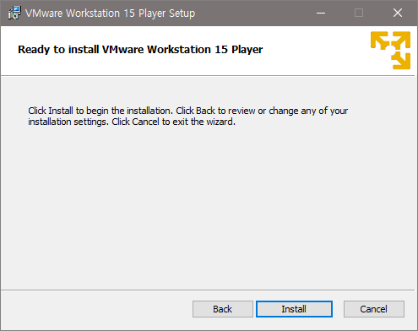
[실습 1-1] VMware Workstation Player 설치하기
2-6 [Shortcuts] 창에서는 디폴트로 두고 <Next> 클릭
2-7 [Ready to install VMware Workstation 15 Player] 창에서 <Install> 클릭

Slide 26
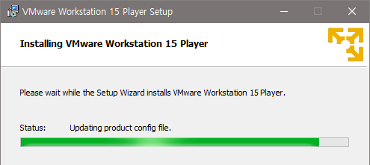
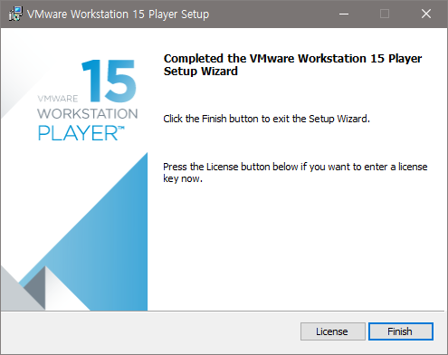
[실습 1-1] VMware Workstation Player 설치하기
2-8 잠시 동안 설치 진행
2-9 [Completed the VMware Workstation 15 ~] 창에서 <Finish> 클릭, 설치 종료

Slide 27
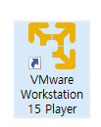
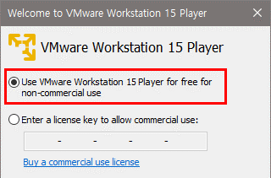
[실습 1-1] VMware Workstation Player 설치하기
3. 설치 완료 후 실행하기
3-1 바탕화면의 VMware Workstation Player 아이콘 더블클릭,
또는 윈도우의 [시작]-[VMware]-[VMware Workstation Player] 선택
3-2 ‘Use VMware Workstation 15~’ 선택 후 <Continue> 클릭,
마지막 화면에서 <Finish> 클릭

Slide 28
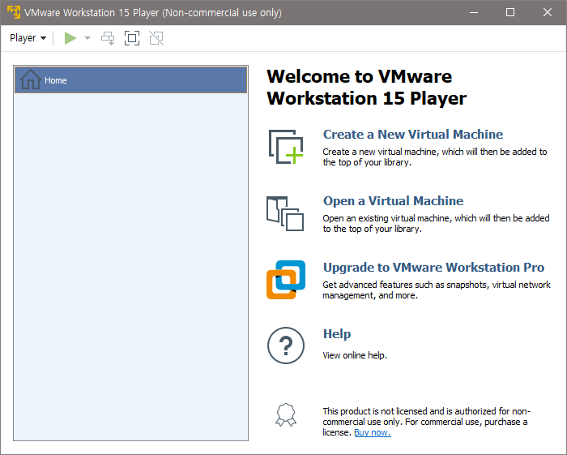
[실습 1-1] VMware Workstation Player 설치하기
3-3 오른쪽 위의 X 클릭하여 종료 또는 [Player]-[Exit]를 선택하여 종료

Slide 29
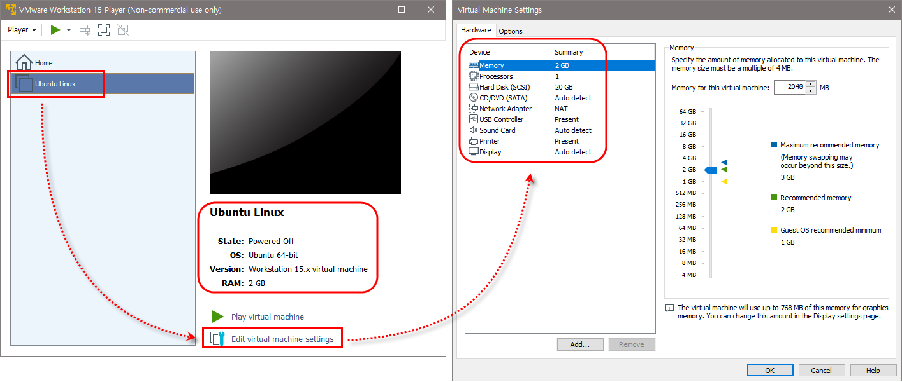
5-1 가상머신의 겉모양
[실습 1-1]을 진행하여 호스트 OS(윈도우)에 VMware Workstation Player를 설치한 상태
이제 VMware Workstation Player에 게스트 OS를 설치할 차례
가상머신의 이름은 Ubuntu Linux, 컴퓨터는 꺼져 있고(Powered Off) 가상머신에 설치할 게스트 OS는 Ubuntu 64-bit
[Edit virtual machine settings]를 클릭하면 가상머신의 하드웨어 환경 세부사항 확인 가능

Slide 30
5-1 가상머신의 겉모양
[Hardware] 탭에서 가상머신에 장착된 메모리, CPU 개수, 하드디스크, CD/DVD, 플로피 디스크, 네트워크 카드, USB 장치, 사운드 카드, 프린터, 모니터 등 가상의 하드웨어 장치 확인
가상머신에서 사용할 메모리(RAM) 2GB 설정 확인
→ ‘가짜’라는 점을 제외하면 완전한 컴퓨터와 마찬가지

Slide 31
5-2 가상머신 생성
VMware 프로그램으로 가상머신 생성
앞으로 만들 가상머신은 *.vmdk라는 확장명을 포함한 몇 개의 관련 파일로 존재
가상머신을 생성할 때마다 각각의 가상머신이 지정한 폴더에 생성될 예정

Slide 32
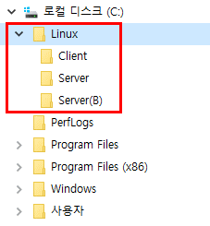
[실습 1-2] VMware로 가상머신 생성하기
1. Server, Server(B), Client 폴더 생성하기
1-1 여유 공간(30GB 이상 권장)이 있는 드라이브에 Linux 폴더 생성,
그 아래에 Server, Server(B), Client 폴더 추가 생성
2. Server 폴더에 가상머신 생성하기
2-1 Server를 설치할 가상머신을 C:\Linux\Server 폴더에 생성한 후
작업 표시 줄의 VMware Player 아이콘을 클릭, VMware 실행

Slide 33
[실습 1-2] VMware로 가상머신 생성하기
2-2 가상머신을 새로 만드는 방법 3가지
➊ VMware 초기 화면에서 왼쪽의 Home 아이콘을 선택한 후, 오른쪽 창의
[Create a New Virtual Machine] 클릭
➋ VMware 메뉴에서 [Player]-[File]-[New Virtual Machine] 선택
➌ VMware 초기 화면에서 왼쪽의 Home 아이콘을 선택한 후 마우스 오른쪽 버튼 클릭,
[Create a View VM] 선택

Slide 34
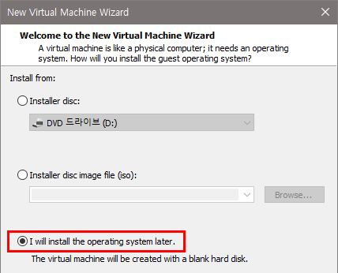
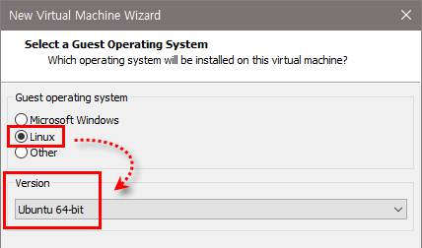
[실습 1-2] VMware로 가상머신 생성하기
2-3 [New Virtual Machine Wizard] 창에서 ‘I will install the operating system later.’ 클릭
2-4 [Select a Guest Operating System] 창에서 ‘Linux’를 선택한 후
Version 부분의 드롭다운 리스트 중 ‘Ubuntu 64-bit’를 선택하고 <Next> 클릭

Slide 35
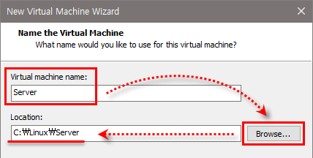
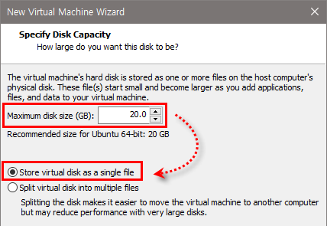
[실습 1-2] VMware로 가상머신 생성하기
2-5 [Name the Virtual Machine] 창에서 Virtual machine name에 ‘Server’를 입력한 후
<Browse> 클릭,
[폴더 찾아보기] 창이 나타나면 ‘C:\Linux\Server’를 선택하고 <확인> 클릭,
Location에 ‘C:\Linux\Server’가 자동 입력되면 <Next> 클릭
2-6 디스크 용량은 그대로 두고 ‘Store virtual disk as a single file’을 선택한 후 <Next> 클릭

Slide 36
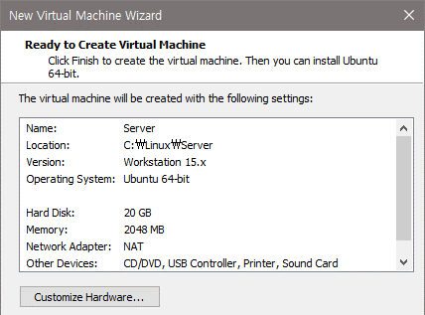
[실습 1-2] VMware로 가상머신 생성하기
2-7 <Finish> 클릭, 가상머신 생성 완료

Slide 37
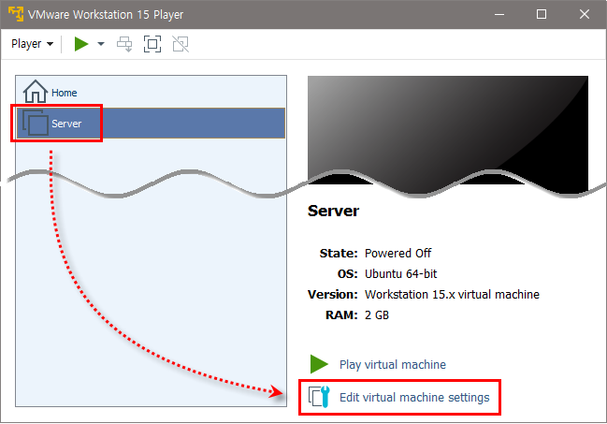
[실습 1-2] VMware로 가상머신 생성하기
3. 생성된 가상머신 확인하기
3-1 가상머신에 장착된 부품을 확인하기 위해 [Edit virtual machine settings] 클릭

Slide 38
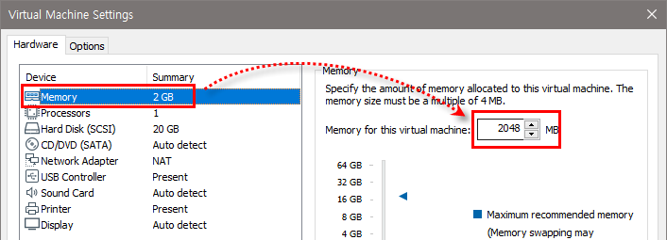
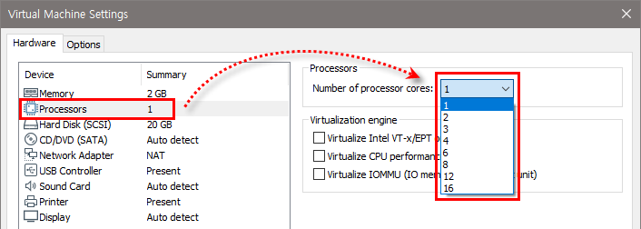
[실습 1-2] VMware로 가상머신 생성하기
4. 메모리 할당량 변경하기
4-1 메모리 할당량을 변경할 수도 있으나 일단은 2048MB 유지
4-2 CPU를 여러 개 할당한다고 해도 가상머신의 성능에는 큰 의미가 없으니 1로 유지

Slide 39
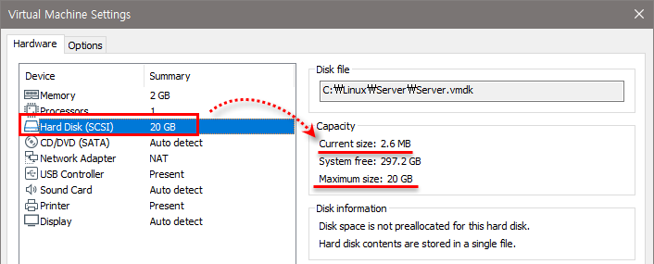
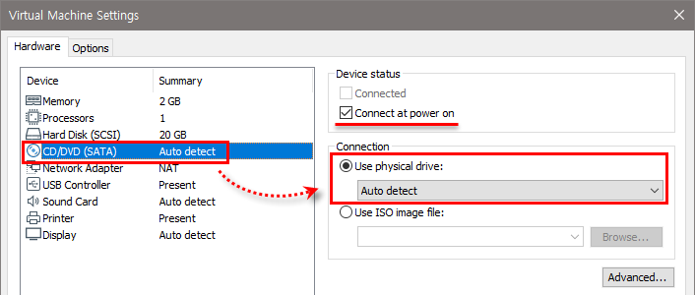
[실습 1-2] VMware로 가상머신 생성하기
4-3 리눅스 실습에는 20GB면 충분, 하드디스크에 아무것도 설치되지 않아 2~3MB만 사용됨
4-4 Device status의 ‘Connect at power on’에 체크 표시

Slide 40
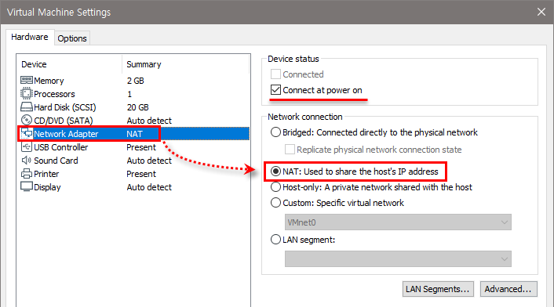
[실습 1-2] VMware로 가상머신 생성하기
4-5 기본 설정인 NAT 방식 사용

Slide 41
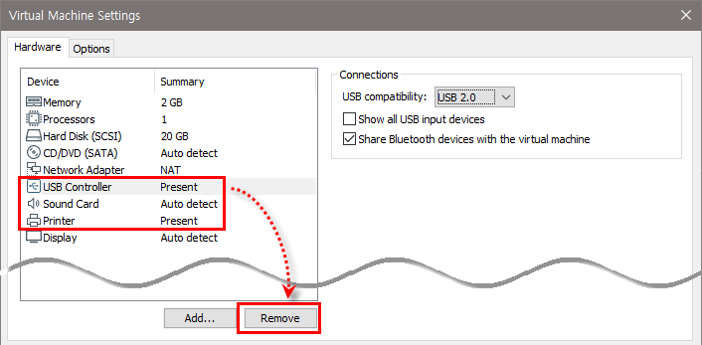
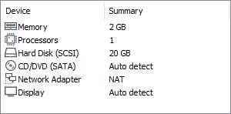
[실습 1-2] VMware로 가상머신 생성하기
4-6 USB 컨트롤러, 사운드 카드, 프린터 각각의 장치 선택한 후 <Remove> 클릭, 제거
4-7 <OK> 클릭, 지금까지 설정한 내용을 확정하고 VMware Player 종료

Slide 42
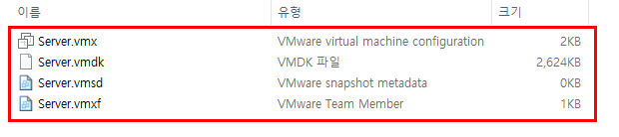
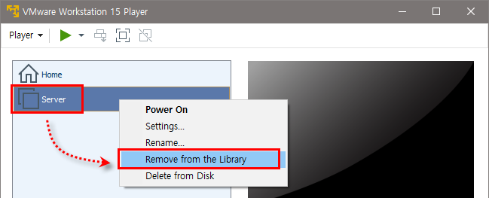
[실습 1-2] VMware로 가상머신 생성하기
5. 설치된 파일 확인하기
5-1 C:\Linux\Server\ 폴더 확인,
*.vmdk가 가상 하드디스크 파일이며 최대 20GB까지 확장 가능
6. 가상머신을 목록에서 제거하고 다시 불러오기
6-1 VMware Player 실행
6-2 Server를 선택한 후 마우스 오른쪽 버튼을 클릭하여 ‘Remove from the Library’ 선택

Slide 43
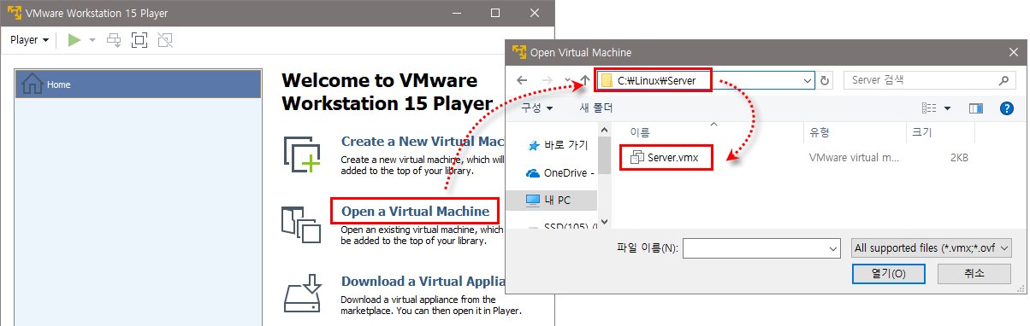
[실습 1-2] VMware로 가상머신 생성하기
6-3 가상머신을 목록에 다시 추가하려면 오른쪽 창의 [Open a Virtual Machine] 클릭,
C:\Linux\Server\Server.vmx를 열거나 메뉴에서 [Player]-[File]-[Open] 선택

Slide 44
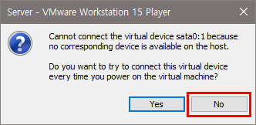
[실습 1-2] VMware로 가상머신 생성하기
7. 가상머신 부팅하기
7-1 가상머신을 켜는 방법 4가지
➊ 오른쪽 창에서 Play virtual machine 아이콘 클릭
➋ 메뉴에서 [Player]-[Power]-[Power On] 선택
➌ 마우스 오른쪽 버튼을 클릭하여 ‘Power On’ 선택
➍ 메뉴 중 초록색 아이콘(▶) 클릭
7-2 부팅할 때 다음과 같은 메시지가 나오면 <No> 클릭

Slide 45
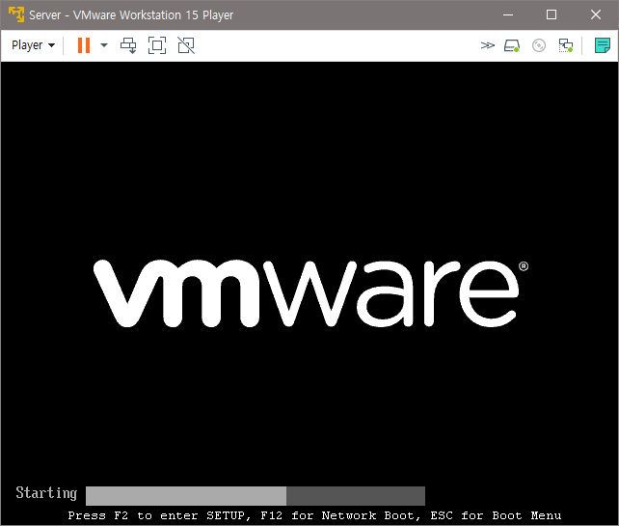
[실습 1-2] VMware로 가상머신 생성하기
7-3 잠시 기다리면 가상머신 가동

Slide 46
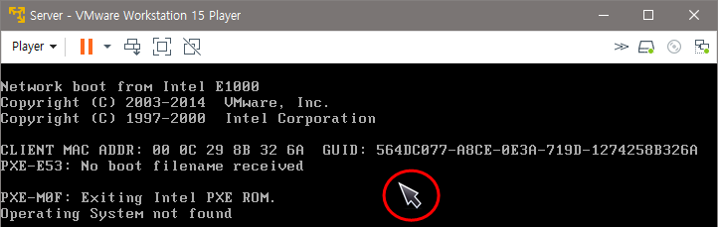
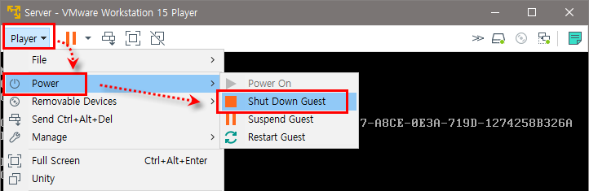
[실습 1-2] VMware로 가상머신 생성하기
7-4 부팅 과정에서 ‘Operating System not found’ 라는 메시지가 나옴과 동시에
마우스 포인터가 움직이지 않을 것, Ctrl + Alt 를 눌렀다 떼면 마우스 포인터가 보임
7-5 [Player]-[Power]-[Shut Down Guest] 선택, 가상머신의 전원을 끔
경고 메시지가 나오면 <Yes> 클릭

Slide 47
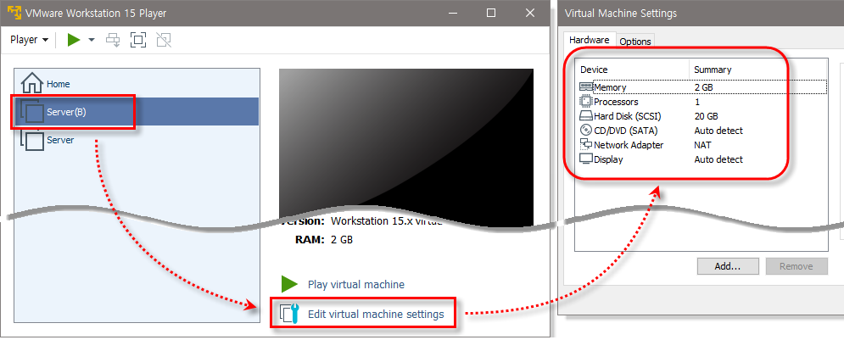
[실습 1-2] VMware로 가상머신 생성하기
8-2 VMware 실행, 왼쪽의 Home 아이콘 클릭 후
오른쪽 창의 [Create a New Virtual Machin] 클릭
8-3 Server(B) 가상머신 생성

Slide 48
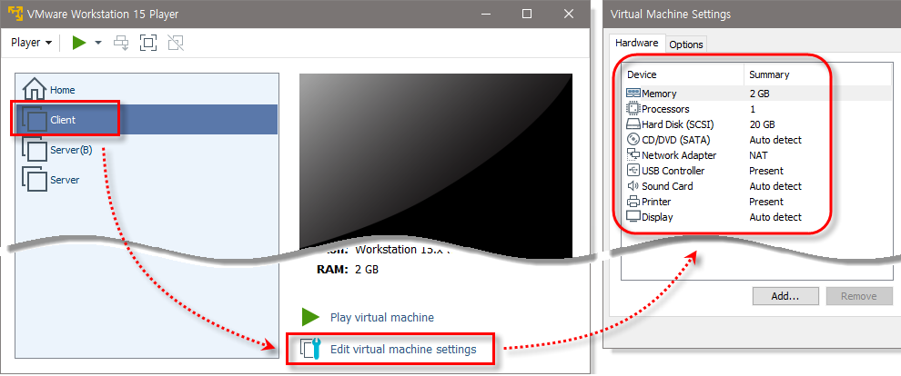
[실습 1-2] VMware로 가상머신 생성하기
8-4 Client 가상머신 생성

Slide 49
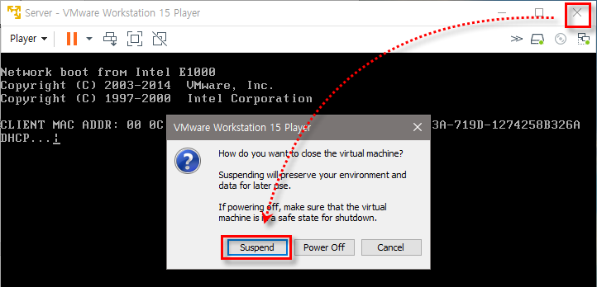
[실습 1-3] VMware의 닫기 기능 확인하기
1. 가상머신 부팅하기
1-1 VMware Player를 실행하고 가상머신 중에서 원하는 것을 골라 부팅
2. Suspend 기능 실행하기
2-1 부팅된 가상머신의 오른쪽 위에 있는 X 클릭
가상머신을 닫으려고 하면 메시지 창이 나타나는데 기본 설정은 <Suspend>로 되어 있음
Enter 누르거나 <Suspend> 클릭

Slide 50
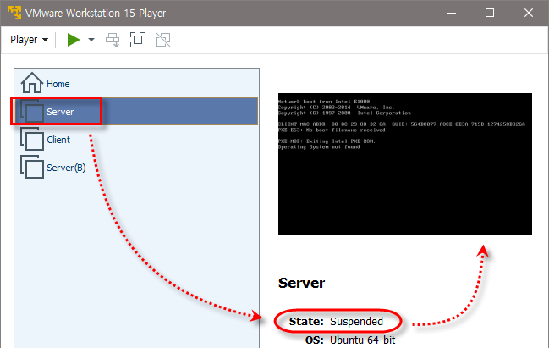
[실습 1-3] VMware의 닫기 기능 확인하기
3. Power off 기능 실행하기
3-1 다시 실행하여 해당 가상머신을 살펴보면 상태(State)가 ‘Suspended’로 되어 있음
3-2 [Play Virtual Machine] 클릭, 가상머신을 실행하면 앞에서 멈추었던 부분부터 실행됨
3-3 다시 오른쪽 위의 X를 클릭하여 닫고 이번에는 [Power Off] 클릭
3-4 다시 VMware Player를 실행하여 가상머신을 살펴보면 상태가 ‘Powered Off’로 되어 있음

Slide 51
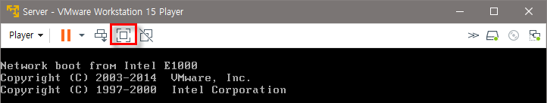

[실습 1-4] 전체 화면 사용하기
1. 가상머신 부팅하기
1-1 전체 화면을 사용하려면 가상머신이 가동 중이어야 함
가상머신 중에서 원하는 것을 골라 부팅
2. Full Screen으로 전환하기
2-1 부팅이 되면 VMware 메뉴에서 [Player]-[Full Screen]을 선택하거나 아이콘을 클릭
2-2 전체 화면이 게스트 OS 화면으로 바뀜
2-3 원래의 크기로 줄이려면 다시 아이콘을 클릭하거나 Ctrl + Alt + Enter 를 누름
2-4 메뉴에서 [Player]-[Power]-[Shut Down Guest]를 선택하여 가상머신의 전원을 끔

Slide 52
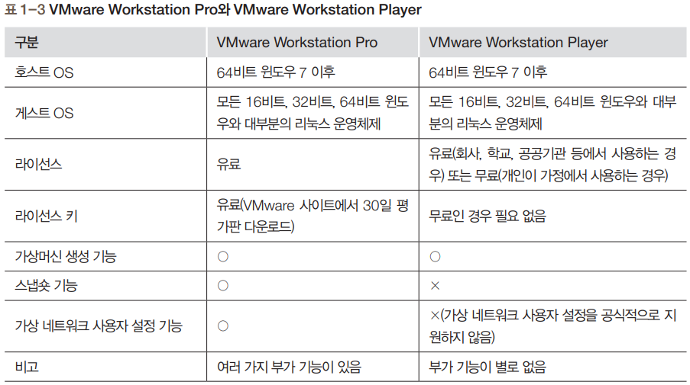
3-3 가상머신 소프트웨어의 종류
대표적인 가상머신 소프트웨어
VMware Workstation Pro와 VMware Workstation Player
실습에서는 사용 기간에 제한이 없는 VMware Workstation Player를 사용

Slide 53

4-1 VMware 설치 전 준비 사항
준비 사항

